Slide 2
عنوان
عنوان 1
لورم ایپسوم متن ساختگی با تولید سادگی نامفهوم از صنعت چاپ و با استفاده از طراحان گرافیک است.
عنوان 4
لورم ایپسوم متن ساختگی با تولید سادگی نامفهوم از صنعت چاپ و با استفاده از طراحان گرافیک است.
عنوان 2
لورم ایپسوم متن ساختگی با تولید سادگی نامفهوم از صنعت چاپ و با استفاده از طراحان گرافیک است.
عنوان 3
لورم ایپسوم متن ساختگی با تولید سادگی نامفهوم از صنعت چاپ و با استفاده از طراحان گرافیک است.

Slide 3
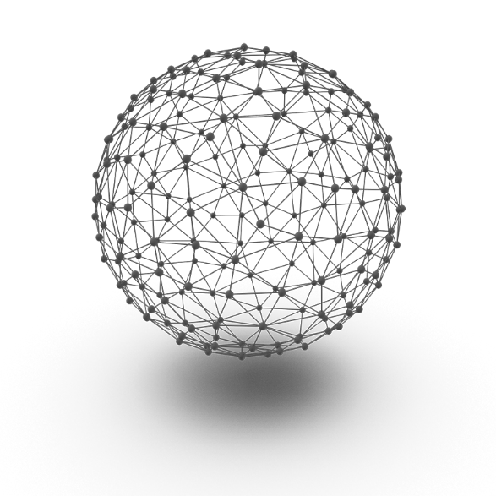
عنوان
شروع
پایان
متن
متن
متن
متن
متن
متن
متن
عنوان
عنوان
لورم ایپسوم متن ساختگی با تولید سادگی نامفهوم از صنعت چاپ و با استفاده از طراحان گرافیک است.
لورم ایپسوم متن ساختگی با تولید سادگی نامفهوم از صنعت چاپ و با استفاده از طراحان گرافیک است.

Slide 4
عنوان
متن
متن
متن
متن
متن
متن
متن

Slide 5
عنوان
عنوان
عنوان
عنوان
عنوان
متن
متن
متن
متن
لورم ایپسوم متن ساختگی با تولید سادگی نامفهوم از صنعت چاپ و با استفاده از طراحان گرافیک است.
لورم ایپسوم متن ساختگی با تولید سادگی نامفهوم از صنعت چاپ و با استفاده از طراحان گرافیک است.
عنوان
عنوان
عنوان
عنوان

Slide 6
عنوان
بایدها
نبایدها
لورم ایپسوم متن ساختگی
لورم ایپسوم متن ساختگی
لورم ایپسوم متن ساختگی
لورم ایپسوم متن ساختگی
لورم ایپسوم متن ساختگی
لورم ایپسوم متن ساختگی
لورم ایپسوم متن ساختگی
لورم ایپسوم متن ساختگی

